Slide 1





DA DOVE NASCE IL PROBLEMA?
Conosciuta. Ma non ancora ricordata.
Fruit Up
130+
6%
40%
Fruit Up. Feel Good.
sponsorizzazioni sportive attive
pensa a Dole da solo
la riconosce dal nome
Vende tramite la grande distribuzione
Allo scaffale la marca conta per ultima
Sponsorizzazioni senza un filo comune
Alessio Veizaj · Federica Genoese · Giorgia Rinaldi
Ricerca primaria · 142 giovani · 2026
Alessio Veizaj · Federica Genoese · Giorgia Rinaldi
Notes:
[Parti sulla copertina: guarda il pubblico, non lo schermo]
Pensate a un ragazzo che torna da un allenamento. Magari vostro figlio.
Qual è la prima cosa che gli chiediamo?
«Quanto hai fatto?» «In quanto tempo?» «Chi ha vinto?»
Quasi mai gli chiediamo: «Come ti senti?»
Eppure, nella nostra ricerca su 142 giovani, tra chi fa sport più di 8 su 10 lo fa proprio per questo. Per stare bene. Per scaricare lo stress. Non per il risultato.
[CLIC] Ora pensate a Dole.
Un marchio solido. Più di 130 sponsorizzazioni sportive attive.
Eppure, quando abbiamo chiesto ai giovani di nominare una marca di frutta, Dole è venuta in mente a 6 su 100.
Con il nome davanti, la riconosce il 40%.
Dole è conosciuta. Ma non è ancora ricordata.
[CLIC] Perché? Tre motivi.
Primo: Dole vende tramite la grande distribuzione, senza contatto diretto con chi mangia la sua frutta.
Secondo: allo scaffale la marca è l'ultimo fattore di scelta.
Terzo: le sponsorizzazioni sono tante, ma nessun filo le unisce.
E intanto i giovani i nuovi marchi li scoprono altrove: agli eventi sportivi e sui social. Non al supermercato.

Slide 2




COSA VOGLIAMO CAMBIARE?
Quattro cambiamenti, un obiettivo
Dole, il brand alimentare dello sport vissuto come benessere · 15-30 anni
Da conosciuta
Da scaffale
Da assente
Da eventi isolati
a ricordata
a relazione
a presente
a sistema
6% → 8%
0 → 800
0 → 5.000
1 format
pensa a Dole da solo
iscritti ai Fruit Up Club
follower TikTok
per tutte le sponsorizzazioni
40% → 45%
10 CUS
14,5K → 20K
3 nel 2027
la riconosce dal nome
aderenti
follower Instagram
poi in ogni rinnovo
Obiettivi 2027, misurati con una ricerca prima (2026) e dopo (2027). Nielsen: +1 punto di notorietà da sponsorizzazione ≈ +1% di vendite.
Notes:
Quindi, cosa vogliamo cambiare?
Un obiettivo: fare di Dole il marchio alimentare dello sport vissuto come benessere, per chi ha tra i 15 e i 30 anni.
Quattro cambiamenti.
[CLIC] Da conosciuta a ricordata: chi pensa a Dole da solo, dal 6 all'8%. Chi la riconosce, dal 40 al 45%.
[CLIC] Da scaffale a relazione: 800 iscritti ai Fruit Up Club. Il primo contatto diretto tra Dole e i ragazzi.
[CLIC] Da assente a presente: su TikTok, da zero a 5.000 follower.
[CLIC] Da eventi isolati a sistema: un solo format, riconoscibile ovunque.
Sembrano numeri piccoli. Ma secondo Nielsen, un punto di notorietà guadagnato con una sponsorizzazione vale in media circa l'1% di vendite.
E ogni numero si misura: una ricerca prima, una dopo.

Slide 3
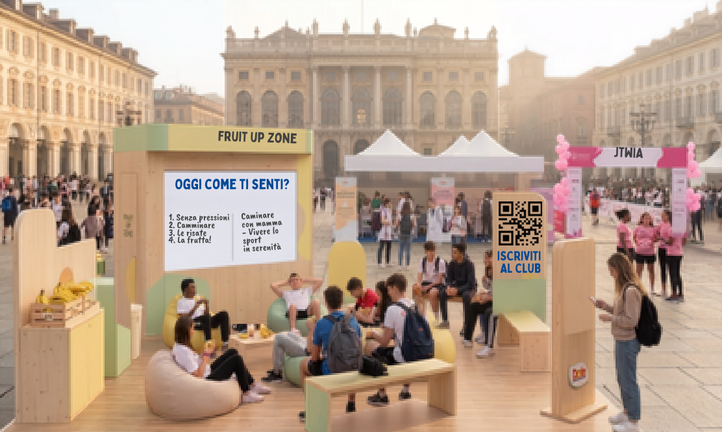
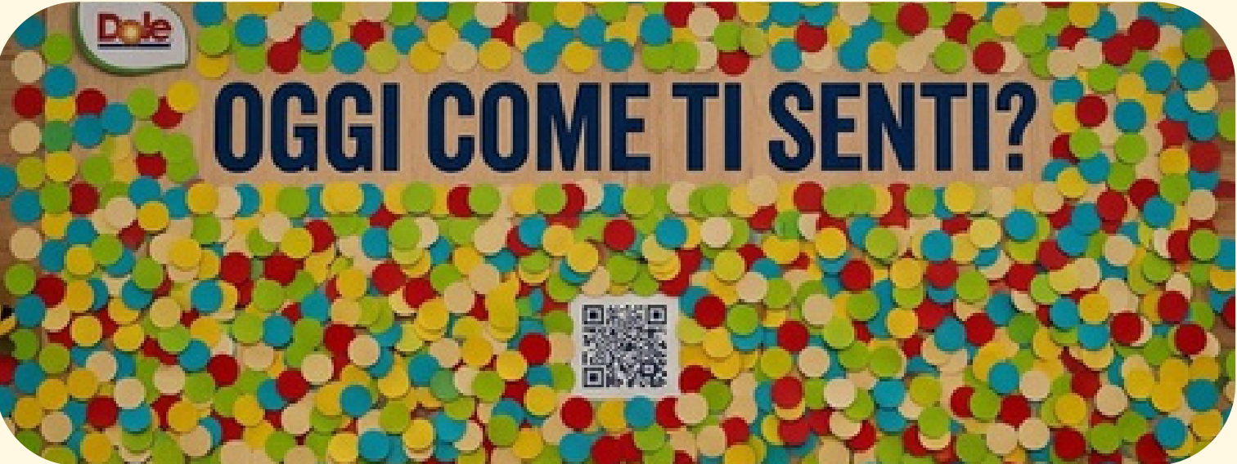
COME LO FACCIAMO? · LA NOSTRA PROPOSTA
Dole Fruit Up
Fruit Up. Feel Good. — non una campagna: una piattaforma
PARTNER
PILOTA
FederCUSI
JTWIA · Torino
la rete dei CUS in tutta Italia
marzo 2027 · 33.000 iscritti
1
Kit Farm Code da dove arriva la frutta
2
Fruit Up Zone frutta e relax, niente cronometri
3
Wall «Oggi come ti senti?»
4
QR iscrizione al Club della propria città
Il Wall: 6 × 2,5 m, dischi scrivibili, QR al centro
5
Fruit Up Club sport ogni settimana, senza agonismo
Render di progetto: la Fruit Up Zone in Piazza Castello, Torino
↻
Contenuti social micro-creator + nutrizionisti
Notes:
Come ci arriviamo? La nostra proposta si chiama Dole Fruit Up. Fruit Up. Feel Good.
Non una campagna: una piattaforma. Tre scelte.
Il partner: FederCUSI, la federazione dello sport universitario. Un solo interlocutore per entrare nei CUS, i Centri Universitari Sportivi, di tutta Italia. È lì che vivono i ragazzi.
Il pilota: Just The Woman I Am, Torino, marzo 2027. Tre giorni in Piazza Castello, 33.000 iscritti, una giornata per le scuole. E una causa, ricerca sul cancro e prevenzione, in linea con la missione di Dole: un mondo più sano.
Poi, il percorso.
Nel Villaggio della Prevenzione gli studenti ricevono il kit Farm Code: scoprono da dove arriva, esattamente, la loro frutta.
All'arrivo della corsa trovano la Fruit Up Zone. Frutta. Un'area relax. Niente classifiche. Niente cronometri.
[CLIC] E un muro. Sei metri. Una sola domanda: «Oggi come ti senti?»
Chi risponde, con un QR si iscrive al Fruit Up Club della sua città: sport ogni settimana, senza agonismo.
Le risposte diventano contenuti social. I micro-creator ci mettono il linguaggio. I nutrizionisti, la credibilità: più di 7 ragazzi su 10 si fidano di loro.
Così tre giorni di evento diventano un mese di contenuti. E una community che resta tutto l'anno.

Slide 4

QUALE IMPATTO POSSIAMO GENERARE?
Il design si paga una volta. Poi si replica.
Costo per portare il format in 10 CUS (euro)
Un solo format, appuntamenti che esistono già
«Oggi come ti senti?»
MAR 2027
Torino · pilota JTWIA
MAG 2027
Campionati Nazionali Universitari
SET-OTT
Settimane delle matricole
Fruit Up. Feel Good.
DA OTT
Tornei interfacoltà
DA NOV
Giornate nelle scuole
Dole Fruit Up · Alessio Veizaj · Federica Genoese · Giorgia Rinaldi
2027 → 2028
Sponsorizzazioni Dole
1ª Fruit Up Zone 32.000 € → ogni CUS in più ~2.000 €
3 nel 2027 (Maratone Roma e Milano, Swim the Island, Dole Basket Rimini), poi in ogni rinnovo dal 2028
Stima degli autori, budget anno 1
200.000 € l'anno · prodotto, prezzo e distribuzione invariati
Notes:
E soprattutto: Fruit Up si replica.
Dopo Torino, lo stesso format entra in appuntamenti che esistono già. I Campionati Nazionali Universitari. Le settimane delle matricole. I tornei interfacoltà. Le giornate nelle scuole.
Il primo allestimento costa 32.000 euro. Ogni CUS in più, circa 2.000.
Dieci CUS con un format completo costerebbero circa 320.000 euro. Con Fruit Up, 50.000.
Il design si paga una volta. Poi si replica.
E già nel 2027 lo stesso kit può entrare in tre sponsorizzazioni di Dole: le maratone di Roma e Milano, Swim the Island, la Dole Basket Rimini. Dal 2028, in ogni rinnovo.
Tutto dentro 200.000 euro l'anno. Senza cambiare prodotto, prezzo o distribuzione.
In molti eventi che sponsorizza, Dole la frutta la porta già. Con Fruit Up, da fornitore diventa autore.
[CLIC] FINALE (non guardare più lo schermo)
All'inizio vi ho chiesto cosa chiediamo a un ragazzo dopo lo sport. «Quanto hai fatto?»
La nostra proposta è che, alla fine di ogni evento Dole, la domanda sia un'altra.
E che diventi la firma di un marchio che oggi è conosciuto… e domani, finalmente, ricordato.
«Oggi come ti senti?»
Fruit Up. Feel Good.
Grazie a Dole per questa sfida. E grazie a tutti voi.

